Slide 1

Маңғыстау облысының оқу-әдістемелік және қосымша білім беру орталығының
2018 жылда атқарылған жұмыстардың есебі

Slide 2
Орталықтың мақсаты:
Оқу-әдістемелік және тәрбие жұмысын үйлестіру, озық педагогикалық тәжірибелерді енгізу;
Қосымша білім беру бағдарламаларын іске асыру және аудандық, қалалық білім үйлестіру орталықтары мен мұғалімдердің біліктілік арттыру бағытындағы жұмыс түрлерін ұйымдастыру;
Білім беру мекемелері және ұйымдарымен әріптестікті нығайту.

Slide 3
БАСЫМ БАҒЫТТАР
Маңғыстау облысының білім басқармасы;
Ы.Алтынсарин атындағы ҰБА;
Республикалық қосымша білім беру оқу-әдістемелік орталығы;
“НЗМ” ДББҰ ПШО Ақтау қаласындағы филиалы;
-“Өрлеу” БАҰО” АҚ филиалы Маңғыстау облысы бойынша ПҚ БАИ;
Ақтау қаласындағы “НЗМ”;
Аудандық, қалалық білім бөлімдері мен білім үйлестіру орталықтары;
Үкіметтік емес ұйымдар.
Педагогтердің кәсіби шеберлігін арттыру
Білім беру мазмұнын жаңартуды енгізу
Жаратылыстану пәндерін ағылшын тілінде оқытуды жүзеге асыру
  Қосымша білім беру мен тәрбие
  Робототехниканы енгізу және дамыту
  Білім беруді ақпараттандыру

Slide 4
Мұғалім имиджін көтеру мақсатындағы декадалар, байқаулар, сайыстар, олимпиадалар мен конкурстар
Шаралар
Өткен байқау саны - 50
Қатысқаны-
292 мұғалім
Марапатталғаны-
131 мұғалім
Семинар
саны - 22
Қатысқаны – 4109 мұғалім
«Үздік педагог - 2018»
«Үлгілі педагог отбасы – 2018»
«Білім үздігі-2018»

Slide 5
Оқушылар мен өткізілген шаралар
«РобоМаңғыстау-2018»
«BURABAY SUMMER FEST»
«Үздік жасұландықтар» және т.б.
«Математикалық регата -2018»
35 байқау өтті
Байқауға 25297 оқушы
қатысты

Slide 6
Республикалық байқаулар
«KazRoboProject-2018» ғылыми-техникалық жобалар байқауынан «Роботрек» командасы ІІІ орын
«Қозғалыстың жас инспекторлары» слетінде «Ең үздік гимназия» номинациясы бойынша Бас жүлде (Мұнайлы ауданы, №5 орта мектебінің «Жас қыран» жасағы)
«Капитандар» сайысынан (М.Мейрам Мұнайлы ауданы, №5 орта мектебі оқушысы) ІІ орын
«Burabay Summer Fest» І Халықаралық балалар мен жасөспірімдер телевизиялық фестивалінде («Көркемдік оқу» номинациясы бойынша Ақтау қаласы «Оқушы» орталығының оқушысы Туркменбай Назым) ІІ орын
«Шеберлер қаласы:ата-бабамыздың мұрасын сақтаймыз және дамытамыз» өлкетану сәндік-қолданбалы шығармашылығы көрмесінен 1- І орын (Жаңаөзен қаласы, «Оқушылар шығармашылық үйінің» оқушылары Сахиев Қамбар
АджибаевМолдахан) 1-ІІ орын, 1-ІІІ орын (Ақтау қаласы, «Оқушы» орталығының оқушысы Молдағали Жұлдызай)

Slide 7
Әлеуметтік жобалар
«Балалар бастауы» байқауына 9 оқушы қатысып,3 оқушы, «Бір апта қалада» және «Бір апта ауылда» байқауына 35 оқушы қатысып, 24 оқушы марапатталды.Республикалық «Ауыл көшбасшылары» жобасына 8000-дай оқушы қатысты.
«Асар» қайырымдылық акциясы «Жомарт жүрек» жобасы жүгізілді; «Мейірімділік – рухани жан байлығы» қайырымдылық шарасынан түскен қаражат 2 аз қамтылған отбасына табысталды.

Slide 8
Біліктілік арттыру курстары
Деңгейлік бағдарлама бойынша - 501
Білім мазмұнын жаңарту - 6051
Робототехника - 512
Орал қаласы Педагогикалық шеберлік орталығы - 73
Алматы РИПКСО - 63
Қысқа мерзімді курстар саны - 12
Өзгерту керек бірінің астына

Slide 9
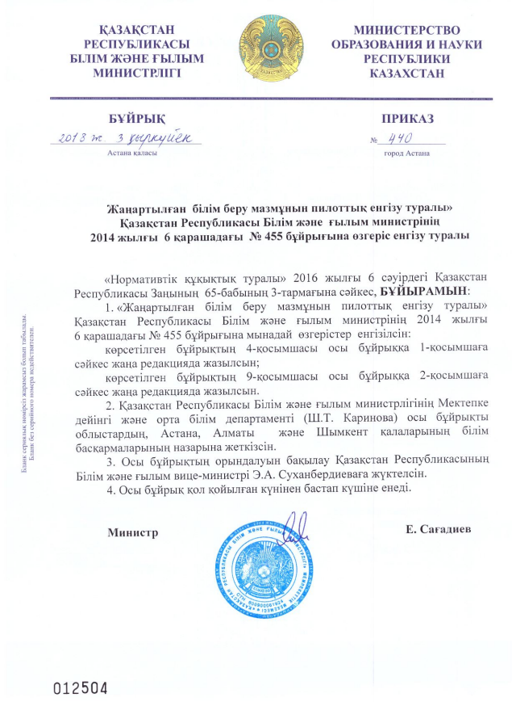
Үш тілде білім беру пилоттық мектептер
Облыс бойынша пилоттық жобада -104 мектеп
3 мектеп – ағылшын тілінде сабақ беретін мектептер
101 мектеп – элементтерін енгізетін мектептер

Slide 10
Үш тілде білім беру
Барлығы - 416
В1- 279
В2-51
С1-83
CLIL-3

Slide 11
Үш тілде білім беру
Геогргий кіргізу керек

Slide 12
Жаңартылған білім мазмұны бағдарламасы бойынша ақпарлама
2 пилоттық мектеп
Ақтау қаласы,
№11 мамандандырылған физика-математикалық мектебі
Түпқараған ауданындағы М.Горкий атындағы мектеп

Slide 13
2018 жылы мемлекеттік әлеуметтік тапсырыс шеңберіндегі жобалар бойынша төмендегідей 7 лотқа 13 130 000 теңге қаржы бөлінді
Мемлекеттік әлеуметтік тапсырысты жүзеге асыру бойынша
жасалған жұмыстар
№ | ЛОТ тақырыбы | Суммасы | Ұтқан мекеме атауы | Қатысушылар | Қамтылған мұғалім саны | Семинар саны
1 | «Аула клубтарында көркем және сәндік-қолданбалы өнер түрлерін (сүйек, тері, тас, витраж, металл) дамыту» | 2480000 | «Өркениетті келешек» қоғамдық қоры | сәндік-қолданбалы өнер үйірмесінің жетекшілері | 22 | 5
2 | «Балалар мен жасөспірімдер арасында патриоттық тәрбиені нығайту және діни экстремизмнің алдын алуда кешенді шаралар ұйымдастыру» | 9000000 | «Жастар жетістіктері» қоғамдық қоры | тәрбие жөніндегі орынбасарлар, сынып жетекшілер | 163 | 9
 |  |  |  | оқушылар | 200
3 | «Аутист балалармен жұмыс жасаудағы заманауи түзету технологиялар» | 1450000 | Қамқорлық» қоғамдық қоры | мұғалім | 37 | 3
4 | «Жасөспірімдердің психологиялық және психикалық денсаулығын нығайтудағы ата-аналар мен педагогтардың рөлін түсіндіру шараларын ұйымдастыру» | 1700000 | «РАЙ» даму орталығы | мұғалім | 835 675 | 10
 |  |  |  | ата-ана
5 | «Қылмыс куәгерлері болған және зардап шеккен балаларға арналған психологиялық-әлеуметтік оңалту орталығының жұмысын ұйымдастыру» | 2350000 | «Мейірім» қоғамдық қоры | мұғалім | 101 | 2
6 | «Жасөспірімдер арасындағы ерте жүктілік пен құқық бұзушылықтың алдын алуға бағытталған іс-шаралар» | 1750000 | «Бәйшешек» қоры | мектеп психологтарына, тәрбие ісі жөніндегі орынбасарларына, жоғары сынып оқушылары | 189 | 3
7 | «Математика, физика, информатика пәндерінен олимпиадалық есептер шығарудың тиімді әдістері | 2500000 | «Шуақты өлке» қоғамдық қоры | математика, физика, информатика пәні мұғалімі | 67 | 3

Slide 14
Инклюзивті оқыту
"Жалпы білім беру ұйымдары жағдайында оқытуда ерекше қажеттілігі бар балаларды психологиялық-педагогикалық қолдау" тақырыбында өткен республикалық семинарға -170, облыстық "Инклюзивті білім беру, өзекті мәселелер мен шешімдер" семинарына - 35, Ақтау қаласында "Ерекше білім беру қажеттілігі бар балаларға арналған білім беру бағдарламалары (инклюзивті білім беру)" тақырыбында өткен облыстық семинарға - 45 мұғалімдер мен психологтар қатысты.
Мүгедектігі бар балаларға арналған «Жұлдызай» облыстық фестиваліне 4 номинация бойынша 171 бала, спорттың 6 түріне 107 бала қатысты. Республикалық байқаудан 1 оқушы 3 орынға (Жулькеева Сара ) ие болды.

Slide 15
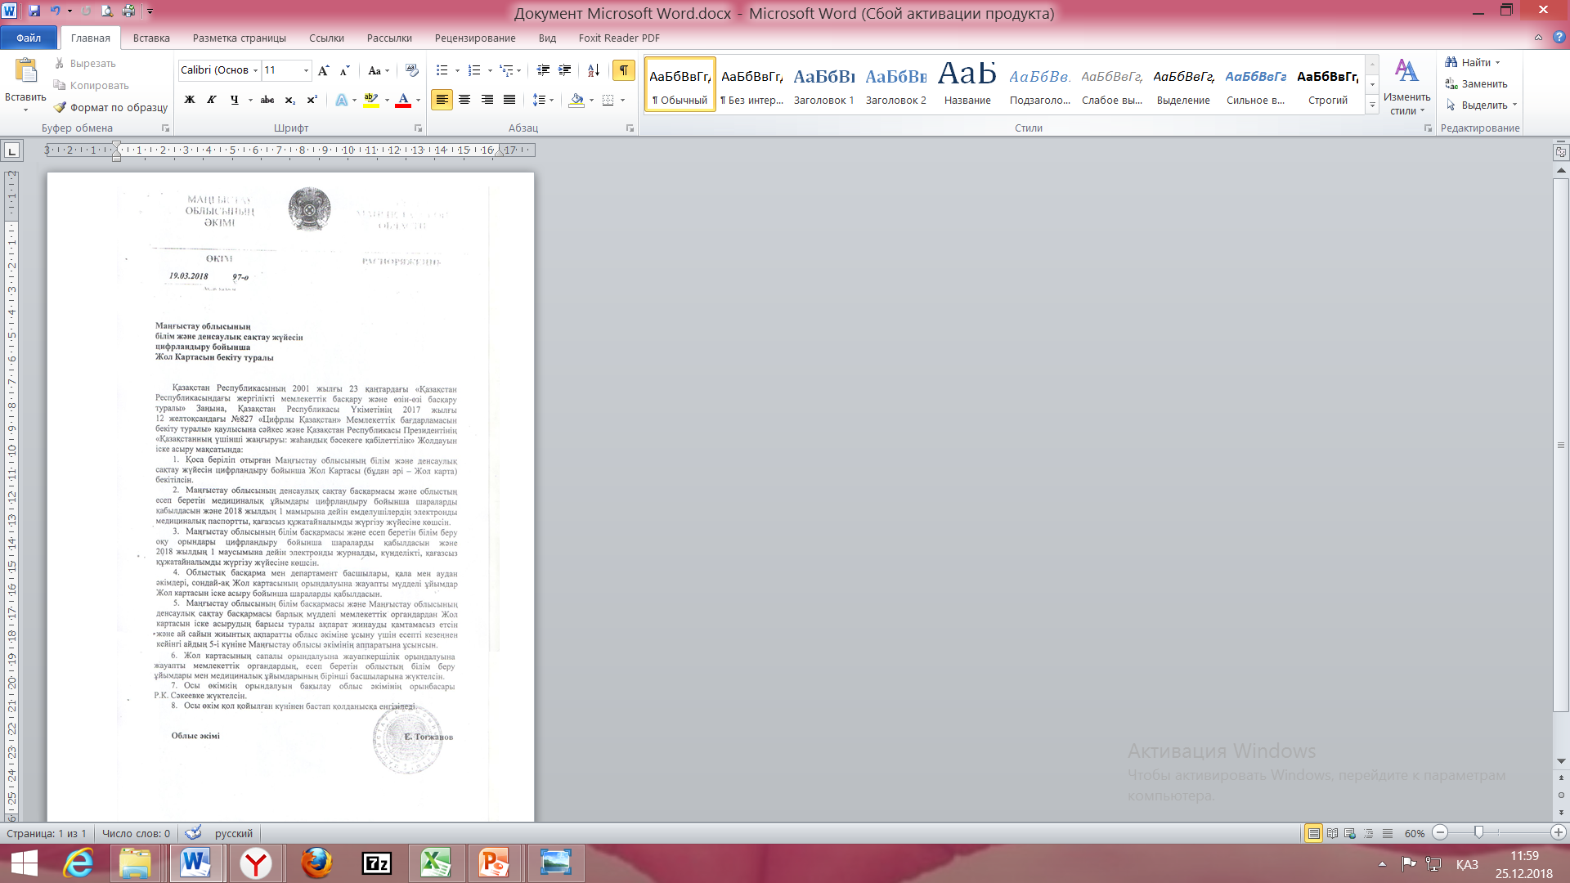
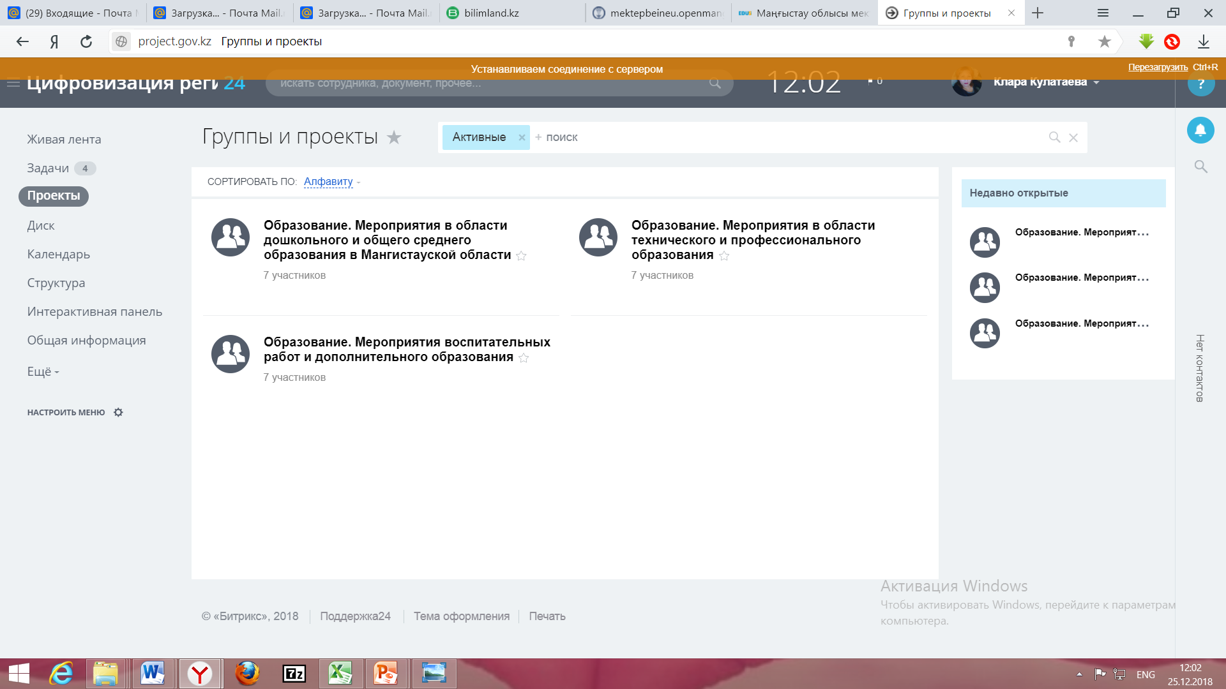
Білім беруді цифрландыру
Облыста білім беруді цифрландыруды жүзеге асыру үшін Жол картасы
(2018 жылғы 19 наурыздағы №97 өкімі) жасақталып, жұмыстар атқарылуда
Project.gov.kz - Битрикс

Slide 16
Білім беруді цифрландыру
1. «Мектепке дейінгі жастағы балаларды кезекке қою және жолдама беру» мемлекеттік қызметін автоматтандыру (e.openmangystau.kz) жүйесін енгізу;
2. «Оқушыларды мектепке қабылдау және есепке алу» мемлекеттік қызметін автоматтандыру (e.openmangystau.kz)
3. «Мектептерде электронды журналдар мен күнделіктер енгізу» (mektep.edu.kz)
4. Мектептерді кеңжолақты Интернет желісіне қосу
5. Компьютерлік және мультимедиялық техникамен жабдықтау
6. ІТ сыныптар, ІТ лицей.
7. Цифрлық білім беру ресурсы
8. Онлайн режимінде өткізілген интерактивті сабақтар
9. Мектептердің әлеуметтік желілері
10. Білім басқармасының ресми сайттары
11. «Мектептерде электронды журналдар мен күнделіктер енгізу» (mektep.edu.kz)
12. Халықты цифрлық сауаттылыққа үйрету

Slide 17
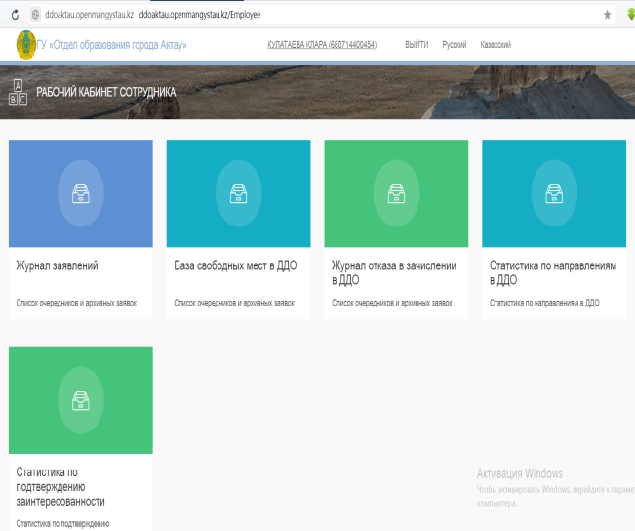
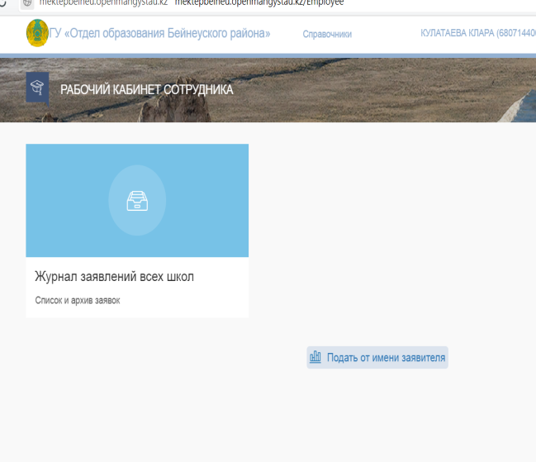

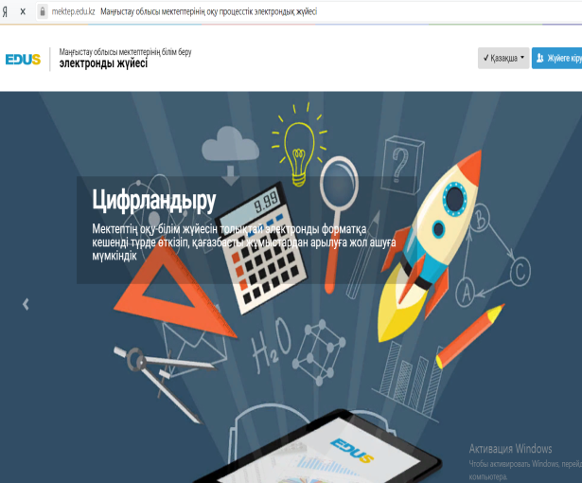

ЭЛЕКТРОНДЫ ЖҮЙЕЛЕР
«МЕКТЕПКЕ ДЕЙІНГІ ЖАСТАҒЫ БАЛАЛАРДЫ КЕЗЕККЕ ҚОЮ ЖӘНЕ ЖОЛДАМА БЕРУ» МЕМЛЕКЕТТІК ҚЫЗМЕТІН АВТОМАТТАНДЫРУ (E.OPENMANGYSTAU.KZ) ЖҮЙЕСІН ЕНГІЗУ
«ОҚУШЫЛАРДЫ МЕКТЕПКЕ ҚАБЫЛДАУ ЖӘНЕ ЕСЕПКЕ АЛУ» МЕМЛЕКЕТТІК ҚЫЗМЕТІН АВТОМАТТАНДЫРУ (E.OPENMANGYSTAU.KZ)
Ата-аналардан қабылданған өтініштер саны – 733 (Ақтау – 371, Бейнеу – 30, Жаңаөзен – 27, Қарақия – 16, Маңғыстау – 34, Мұнайлы - 236, Түпқараған - 19).
Берілген жолдамалар саны – 336 (Ақтау – 217, Бейнеу – 6, Жаңаөзен – 6, Қарақия – 12, Маңғыстау – 6, Мұнайлы – 76, Түпқараған - 13).
Ата-аналардан қабылданған өтініштер саны – 373 (Ақтау – 87, Жаңаөзен – 1, Бейнеу – 227, Маңғыстау – 5, Қарақия – 35, Мұнайлы - 18).
«МЕКТЕПТЕРДЕ ЭЛЕКТРОНДЫ ЖУРНАЛДАР МЕН КҮНДЕЛІКТЕР ЕНГІЗУ» (MEKTEP.EDU.KZ)

Slide 18



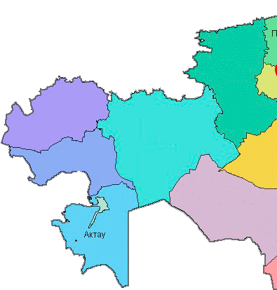




МЕКТЕПТЕРДІҢ МАТЕРИАЛДЫҚ - ТЕХНИКАЛЫҚ БАЗАСЫ
МЕКТЕПТЕРДІҢ КЕҢ ЖОЛАҚТЫ ИНТЕРНЕТПЕН ҚАМТАМАСЫЗ ЕТІЛУІ (143)
100%
WI-FI ЖЕЛІСІМЕН ҚАМТАМАСЫЗ ЕТІЛУІ (115)
80,4%
КОМПЬЮТЕРЛІК ЖӘНЕ МУЛЬТИМЕДИЯЛЫҚ ҚҰРЫЛҒЫЛАРМЕН ҚАМТАМАСЫЗ ЕТІЛУІ
86%
IT СЫНЫПТАРМЕН ҚАМТАМАСЫЗ ЕТІЛУІ (36)
25,1%
«АҚЫЛДЫ МЕКТЕП»
ІТ ЖОБАСЫ (2)
1,5%
IT ЛИЦЕЙ (1)
0,70%

Slide 19
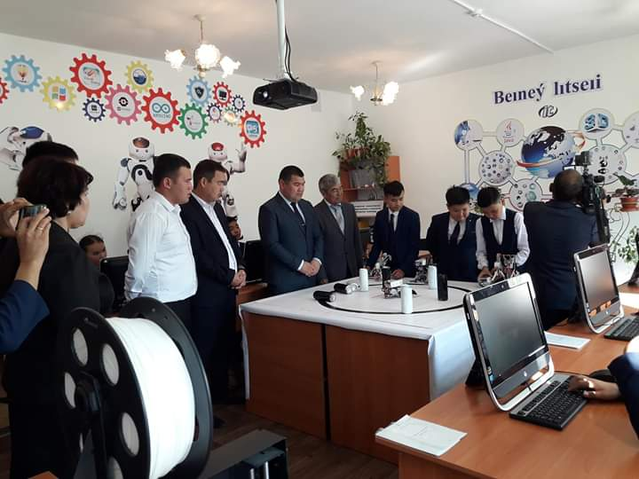
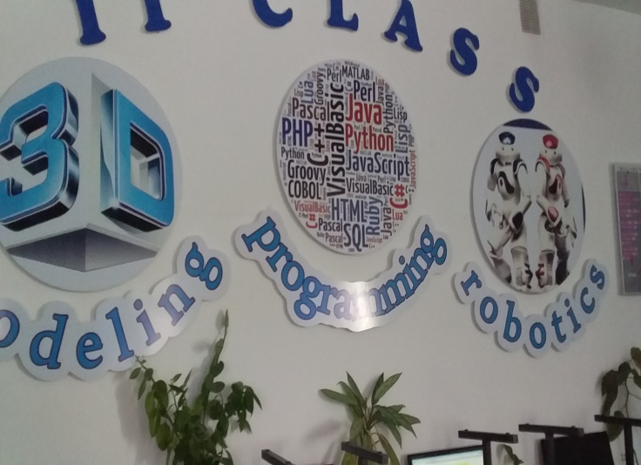
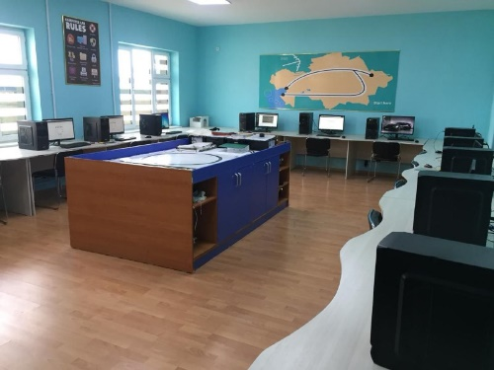
№ | Қала, аудан атаулары | Мектептер тізімі | Орындалу уақыты
1 | Ақтау қаласы | Экономикалық лицей | 01.09.2018 ж
2 |  | №5 орта мектеп | 05.09.2018 ж
3 |  | №13 гимназия | 12.09.2018 ж
4 |  | №6 орта мектеп | 05.09.2018 ж
5 |  | №7 мектеп лицей | 18.07.2018 ж
6 |  | №8 орта мектеп | 25.06.2018 ж
7 |  | №4 гимназия | 13.09.2018 ж
8 |  | №20 орта мектеп | 11.09.2018 ж
9 |  | №21 орта мектеп | 17.09.2018 ж
10 |  | №22 орта мектеп | 21.09.2018 ж
11 |  | №23 орта мектеп | 25.05.2018 ж
12 |  | "Оқушы" орталығы | 28.06.2018 ж
13 |  | №11 орта мектеп | 25.09.2018ж
14 | Бейнеу ауданы | Бейнеу лицейі | 21.09.2018 ж
15 |  | Бейнеу гимназиясы | 29.06.2018 ж
16 | Жаңаөзен | Жаңаөзен гимназиясы | 20.06.2018 ж
17 | Қарақия | Құрық мектеп - гимназиясы | 22.05.2018 ж
18 | Маңғыстау | С.Нұрниязұлы о/м | 27.06.2018 ж
19 |  | Б.Жұмалиев о/м | 11.09.2018 ж
20 |  | Е.Айшуақұлы о/м | 26.09.2018 ж
21 |  | Қаратөбе о/м | 25.07.2018 ж
22 |  | А.Меңдалыұлы о/м | 26.09.2018 ж
23 |  | №7 мектеп лицей
24 | Мұнайлы | Қызылтөбе лицейі | 23.05.2018 ж
25 |  | № 1 орта мектеп | 13.09.2018 ж
26 |  | №2 орта мектеп | 06.09.2018 ж
27 |  | №4 орта мектеп | 18.09.2018 ж
28 |  | №11 орта мектеп | 10.09.2018 ж
29 |  | №12 орта мектеп | 12.09.2018 ж
30 | Түпқараған | Ғ.Айдаров № 1 м/л | 14.09.2018 ж
31 |  | М.Әбдіхалыхов м/г | 26.09.2018 ж
32 |  | Форт-Шевченко м/и | 21.05.2018 ж
33 |  | Ақшұқыр м/л | 20.09.2018 ж
34 | Облыстық мектептер | ОМИ | 18.09.2018 ж
35 |  | БИЛ | 19.09.2018 ж
36 |  | ЖБИЛ | 07.09.2018 ж
 | Барлығы | 36
2018 ЖЫЛЫ ІТ СЫНЫП АШЫЛҒАН МЕКТЕПТЕР ТІЗІМІ (36 МЕКТЕП)

Slide 20
2019 ЖЫЛЫ ІТ СЫНЫП АШЫЛУ ЖОСПАРЛАНҒАН МЕКТЕПТЕР ТІЗІМІ (50 МЕКТЕП)
№ | Қала, аудан атаулары | Жауаптылар | Мектептер тізімі | Ашылу уақыты
1 | Ақтау | Ақтау қалалық "Нұр Отан" партиясы, Ақтау қалалық білім бөлімі | №1 орта мектеп | 28.02.2019ж
2 |  |  | №2 орта мектеп | 04.04.2019ж
3 |  |  | №3 орта мектеп | 06.09.2019ж
4 |  |  | №9 орта мектеп | 16.04.2019ж
5 |  |  | №10 орта мектеп | 14.05.2019ж
6 |  |  | №12 орта мектеп | 05.03.2019ж
7 |  |  | №14 орта мектеп | 20.09.2019ж
8 |  |  | №15 орта мектеп | 23.01.2019ж
9 |  |  | №16 орта мектеп | 01.10.2019ж
10 |  |  | №17 орта мектеп | 12.03.2019ж
11 |  |  | №24 орта мектеп | 15.10.2019ж
12 |  |  | №27 орта мектеп | 22.10.2019ж
13 |  |  | №28 орта мектеп | 01.02.2019ж
14 |  |  | №29 орта мектеп | 25.02.2019ж
15 | Бейнеу | Бейнеу ауданы "Нұр Отан" партиясы, Бейнеу аудандық білім бөлімі | Ы.Алтынсарин о/м | 21.02.2019ж
16 |  |  | Сам орта мектебі | 08.10.2019ж
17 |  |  | Бейнеу орта мектебі | 18.04.2019ж
18 |  |  | Үстірт орта мектебі | 17.10.2019ж
19 | Жаңаөзен | Жаңаөзен қалалық "Нұр Отан" партиясы, Жаңаөзен қалалық білім бөлімі | №2 орта мектеп | 14.02.2019ж
20 |  |  | №3 орта мектеп | 12.09.2019ж
21 |  |  | №4 орта мектеп | 23.04.2019ж
22 |  |  | №6 орта мектеп | 14.03.2019ж
23 |  |  | Жаңаөзен лицейі | 15.05.2019ж
24 |  |  | Оқушы орталығы | 10.10.2019ж
25 | Қарақия | Қарақия ауданы "Нұр Отан" партиясы, Қарақия аудандық білім бөлімі | №1 орта мектеп | 07.02.2019ж
26 |  |  | №4 орта мектеп | 13.09.2019ж
27 |  |  | №5 орта мектеп | 25.04.2019ж
28 |  |  | №6 орта мектеп | 15.10.2019ж
29 |  |  | №8 орта мектеп | 19.03.2019ж
30 | Маңғыстау | Маңғыстау ауданы "Нұр Отан" партиясы, Маңғыстау аудандық білім бөлімі | Шетпе гимназиясы | 30.04.2019ж
31 |  |  | М. Атымов ат.о/м | 17.05.2019ж
32 |  |  | Өтес орта мектебі | 25.09.2019ж
33 |  |  | C.Жаңғабылов ат.о/м | 11.10.2019ж
34 |  |  | Шетпе лицейі | 12.02.2019ж
35 |  |  | Ә. Жангелдин ат.о/м | 29.10.2019ж
36 | Мұнайлы | Мұнайлы ауданы "Нұр Отан" партиясы, Мұнайлы аудандық білім бөлімі | №3 орта мектеп | 24.10.2019ж
37 |  |  | №5 орта мектеп | 19.02.2019ж
38 |  |  | №6 орта мектеп | 04.10.2019ж
39 |  |  | №7 орта мектеп | 03.05.2019ж
40 |  |  | №8 орта мектеп | 11.04.2019ж
41 |  |  | №9 орта мектеп | 25.01.2019ж
42 |  |  | №10 орта мектеп | 25.09.2019ж
43 |  |  | №13 орта мектеп | 01.03.2019ж
44 |  |  | №14 орта мектеп | 17.09.2019ж
45 | Түпқараған | Түпқараған ауданы "Нұр Отан" партиясы, Түпқараған аудандық білім бөлімі | М. Горкий ат.м/л | 05.02.2019ж
46 |  |  | Ж. Мыңбаев ат. мектеп-гимназия | 27.02.2018ж
47 |  |  | Е. Өмірбаев ат.орта мектеп | 09.04.2019ж
48 |  |  | Шахта орта мектебі | 10.09.2019ж
49 |  |  | З.Баймырзаев ат.о/м | 24.09.2019ж
50 |  |  | С. Шапағатов м/г | 02.10.2019ж

Slide 21

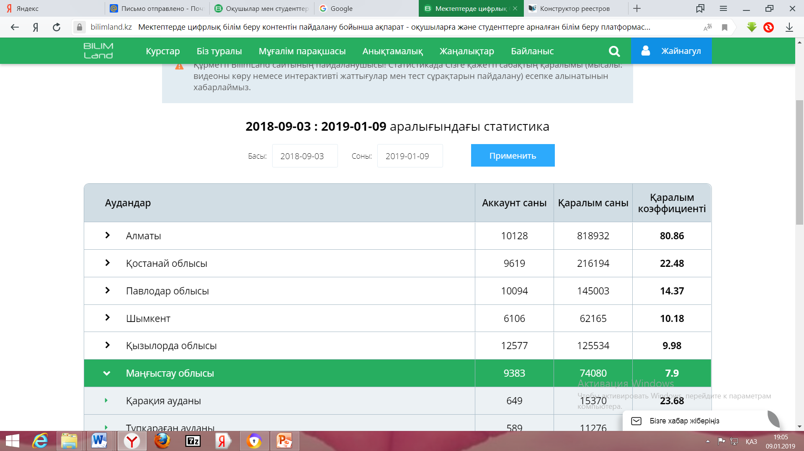
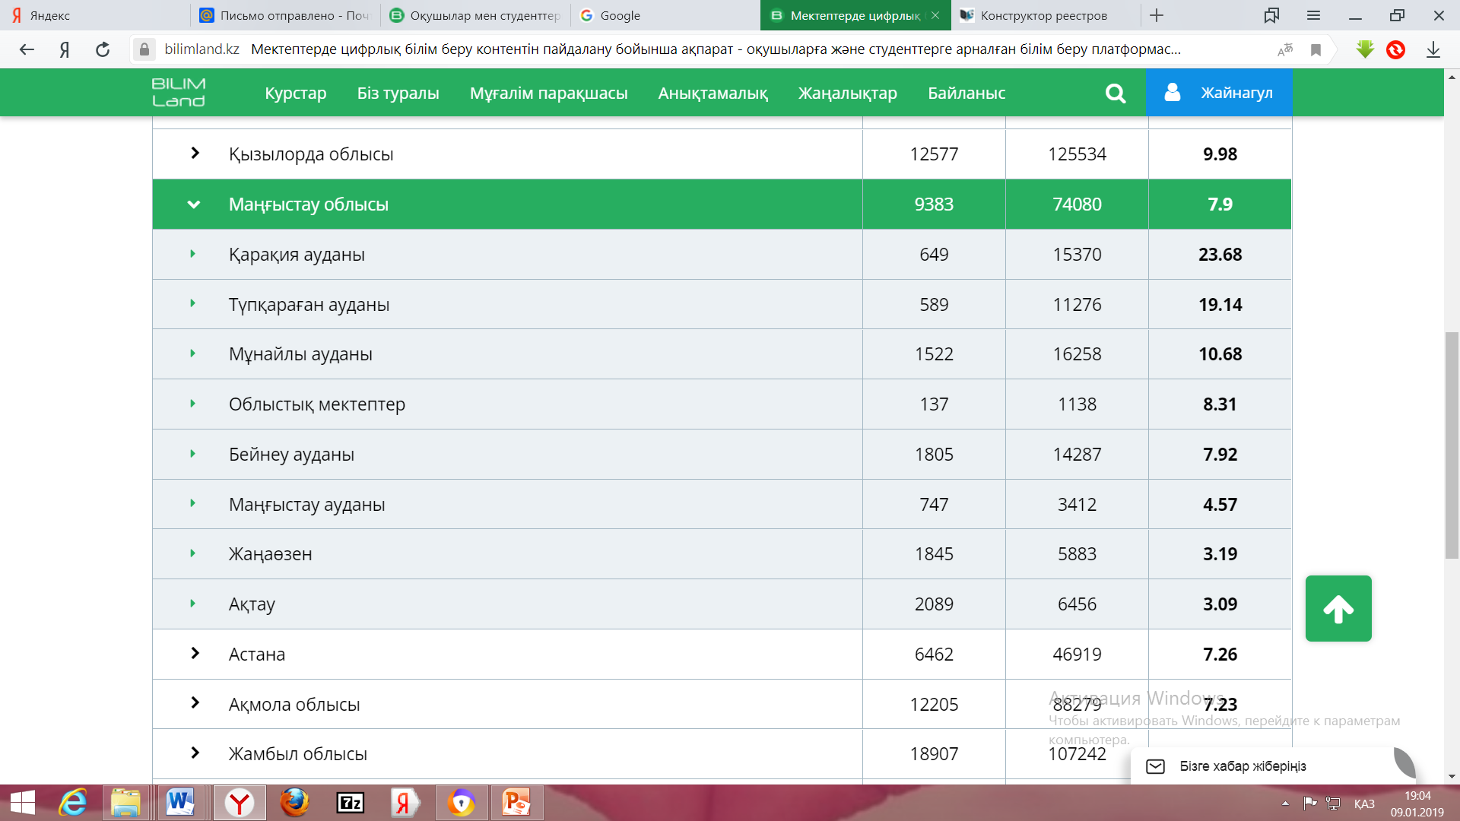
ЦИФРЛЫҚ БІЛІМ БЕРУ РЕСУРСЫ
03.09.2018-10.01.2019ж аралығындағы статистика (облыс бойынша)

Slide 22
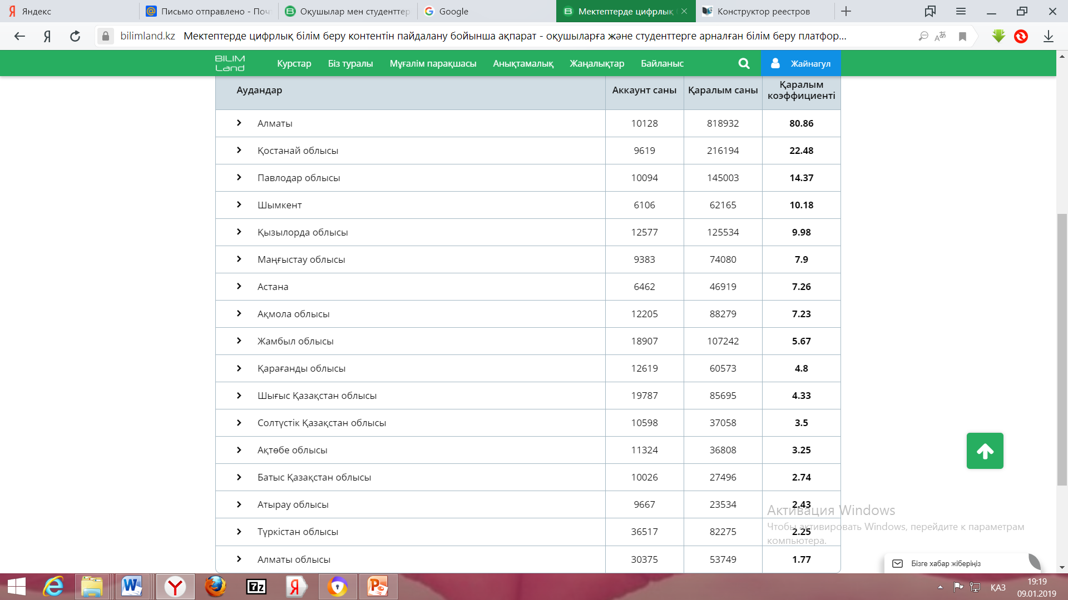
ЦИФРЛЫҚ БІЛІМ БЕРУ РЕСУРСЫ
03.09.2018-10.01.2019ж аралығындағы статистика (ҚР бойынша 6 орын)

Slide 23
ОНЛАЙН РЕЖИМІНЕ ҚОСЫЛУЫ
2018-2019 оқу жылында облыстық пәндік 25 (10 гуманитарлық, 15 жаратылыстану бағытында) облыстық сабақ бекітіліп, оның 13 - і (7 гуманитарлық, 6 жаратылыстану бағытында) өтті
2018 жылы ТЖД-мен бірлесіп 64 сабақ өтті
№ | Аудан, қала атауы | Барлық мектептер саны | Он-лайн режиміне қосылған мектептер тізімі | Қосылу % | Веб-камера (1-ия, 0-жоқ) | Микрофон (1-ия, 0-жоқ)
1 | Ақтау | 26 | 25 | 96 | 24 | 16
2 | Бейнеу | 25 | 23 | 92 | 5 | 3
3 | Жаңаөзен | 24 | 22 | 92 | 12 | 16
4 | Қарақия | 16 | 9 | 56 | 1 | 0
5 | Маңғыстау | 22 | 13 | 59 | 8 | 6
6 | Мұнайлы | 15 | 13 | 87 | 9 | 5
7 | Түпқараған | 10 | 9 | 90 | 9 | 6
8 | Облыстық | 5 | 4 | 80 | 4 | 3
 | Барлығы | 143 | 118 | 82,5 | 72 | 55
Он-лайн режиміне қосылмаған мектептер саны - 25.
Ақтау қаласы: №29 о/м
Бейнеу ауданы: Ноғайты м-б кешені, Тәжен м-б кешені
Жаңаөзен қаласы: №22 о/м, №23 о/м
Қарақия ауданы: №2 б/м, №7 о/м, №10 о/м, Құланды о/м, Қашаған о/м, Аққұдық о/м, №11 о/м
Маңғыстау ауданы: Шетпе лицейі, №7 м/л, А.Өтепбергенов, Ә.Жангелдин ат.о/м, Тобанияз о/м, №5 б/м, Бекі б/м, Боздақ б/м, Тұщыбек о/м
Мұнайлы ауданы: №13 о/м, №14 о/м
Түпқараған ауданы: С. Шапағатов м/г
Облыстық мектептер: МОСПШИ

Slide 24
ӘЛЕУМЕТТІК ЖЕЛІЛЕР
Мектептердің веб-сайттары:
№ | Аудан/қала | Мектеп саны | Веб-сайты бар мектептер | Веб-сайты жоқ мектептер
1 | Ақтау | 26 | 26 | 0
2 | Бейнеу | 25 | 25 | 0
3 | Жаңаөзен | 24 | 24 | 0
4 | Қарақия | 16 | 16 | 0
5 | Маңғыстау | 22 | 21 | 1
6 | Мұнайлы | 15 | 14 | 1
7 | Түпқараған | 10 | 10 | 0
8 | Облыстық мектептер | 5 | 4 | 1
 | Барлығы | 143 | 140 (98%) | 3 (2%)
Білім басқармасының ресми сайттары:
https://mangystau.edu.kz/kz/ - веб-сайт
https://www. Facebook.com/mangystauedu.kz/ - Фейзбук
Маңғыстау-education білім – youtube
www.tulek.kz – түлектер сайты
Mangystau_education – Инстаграмм
Веб сайт жоқ мектептер (3): Маңғыстау ауданы №7 м/л, Мұнайлы ауданы №14 о/м, МОСПШИ

Slide 25
TALIS-2018, TIMSS-2019, ICILS-2018, PISA-2018
ХАЛЫҚАРАЛЫҚ ЗЕРТТЕУЛЕРІ БОЙЫНША
TALIS-2018
12 МЕКТЕП
246 МҰҒАЛІМ
PISA-2018
21 МЕКТЕП+6 КОЛЛЕДЖ
805 ОҚУШЫ+231 СТУДЕНТ
ICILS-2018
5 МЕКТЕП
99 ОҚУШЫ
TIMSS-2019
1 МЕКТЕП
71 ОҚУШЫ
TIMSS – 2019 негізгі зерттеуіне облыс бойынша 8 мектеп қатысады.
(Бейнеу ауданы: Қарақұм о/м, Жаңаөзен қаласы: №12 б/м, Қарақия ауданы: №6 о/м, Маңғыстау ауданы: Шетпе гимназиясы, Мұнайлы ауданы: №4 о/м, №9 о/м, №12 о/м, Түпқараған ауданы: Ақшұқыр м/л)

Slide 26
2019 жылдың міндеттері
Мәселе | Шешу жолы
1 | Білім мазмұнын жаңарту бағдарламаларын енгізу | 1.Критериалды бағалау жүйесін тиімді енгізу; 2.Оқытудың жаңа әдіс-тәсілдерін енгізу арқылы орта білім беру мазмұнын жаңарту бағдарламасын тиімді іске асыру | - Мұғалімдердің білімін үздіксіз арттыру және оқыту семинарларын жүйелі түрде өткізу Жаңартылған білім беру бағдарламасын тиімді іске асыру мақсатында мұғалімдердің педагогикалық шеберлігін жетілдіру - озық педагогикалық тәжірибелерді зерттеу, тарату; - мобильдік топтар құру; - әдістемелік құралдар даярлау -әдістемелік көмек (семинар,шеберлік сабақтар,т.б.) ұйымдастыру
2 | Білім беру жүйесіндегі инновациялық технологиялар | 1.Мұғалімнің оқыту мен оқудағы жауапкершілігінің төмендігі; 2.Біліктілік арттыру курсында алған теориялық білімін іс-тәжірибесінде қолданбау; 3.Білім беру ұйымының инновациялық әлеуетін дамытудың инновациялық дамуы мен технологиясы үшін педагогтер әлеуетін жеткілікті дәрежеде пайдаланбау; 4.Білім беру үдерісін жаңғыртудың мемлекеттік тапсырысын жүзеге асыруда педагогикалық инновацияларды енгізуді басқару тетіктерін нашар меңгергендігі және SMART-қа сай жоспардың болмауы. | -Инновациялық технологияларды меңгеру және тәжірибесіне енгізу; -Инновациялық әдіс-тәсілдерді енгізудің тиімді жолдарын қарастыру; -Озық инновацияларды білім беру ұйымдарының тәжірибесіне ендіру; -Жаңа инновациялық жобалар мен технологиялардың пайда болуына ықпал ету; -Озық педагогикалық іс-тәжірибелерді жинақтау, тарату; -Мектепішілік шеберсыныптар мен конкурстар өткізу; -Мектептерде мұғалімдердің прогрессивті технологиялық базасын құру, оларға талдау жасау, нұсқаулық әзірлеу;

Slide 27
2019 жылдың міндеттері
3 | Білім сапасын арттыру жұмыстары | 1.Білім сапасының көптеген мектептерде төмендеуі 2.Жаратылыстану пәні бойынша есептерді ,тапсырмаларды (әсіресе, олимпиадалық есептер)орындаудағы қиындықтардың кездесуі | - әдістемелік құралдар даярлау -әдістемелік көмек (семинар,шеберлік сабақтар,т.б.) ұйымдастыру - мемлекеттік әлеуметтік тапсырысты жүзеге асыру бойынша лотты көбейту -жаратылыстану пәндері мұғалімдерінің олимпиадалық есептерді шығару дағдыларын қалыптастыру және дамыту
4 | Ақпараттық технология және робототехника | 1.Робототехника саласы бойынша білім сапасын көтеру 2.Функционалды сауатты тұлғаның қалыптасуын жан-жақты қарастыру | -Мектептердің материалдық базасын нығайту (Lego Mindstorms конструкторы жинақтары) -Қосымша біліктілік арттыру курстарын ашу. -Компьютерлерді жаңарту. -Мектепте интернет желісін арттыру (100 МБ/с (кеңжолақты) жылдамдықты қостыру).

Slide 28
2019 жылдың міндеттері
5 | Үш тілді білім беру | Қазіргі таңда жаратылыстану-математикалық бағытындағы пән мұғалімдерінің ағылшын тілінде сабақ берудегі қиындықтардың кездесуі | - Пән мұғалімдері үшін ағылшын тілінде ұзақ мерзімді тілдік курстар ұйымдастырылу қажет -менторлық курстарды бақылау жасау -семинарлар өткізу -тәжірибе алмасу үшін тілдік алаңдар ашу
6 | Тәрбие саласы | Жасөспірімдер арасындағы құқықбұзушылықтың өршуі Жасөспірімдер арасында аутодеструктивті мінез-құлықтың орын алуы Жасөспірімдер арасында ерте жүктіліктің орын алуы | -Ата-аналармен, мемлекеттік және мемлекеттік емес қоғамдармен, ұйымдармен алдын алудың профилактикалық бірлескен кешенді іс-шараларын ұйымдастыру, оқушылардың бос уақытын тиімді пайдалануға бағыттау -Білім алушылармен, ата-аналармен психологиялық кеңес беру жұмысын жүргізу, психологиялық қолдау көрсету, оқушылардың бос уақытын тиімді пайдалануға бағыттау, қосымша білім беру жүйесін кеңейту. -Үштік одақтың жұмысын жандандыру, ата-аналар клубын ұйымдастыру, Қамқоршылық кеңестің жұмысын жандандыру, ата-аналармен ақпараттық түсіндірме жұмыстарын жүргізу

Slide 29
Назарларыңызға рақмет!

